Slide 1
Fegyveres Biztonsági Őrségek V. Országos Konferenciája
2012. április 26.-27. Velence
Fénytechnikai eszközök
Fercom – Motorola nap 2011. október 4.

Slide 2
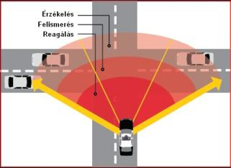
Valor
"Spectralux™ MULTICOLOR LED TECHNOLOGY"
Az új technológiának köszönhetően változtatható színek
kimagasló teljesítmény ,45° és 90° kiváló fényhatás
beépített (multicolor) Signalmaster terelőfény.
alacsony áramfelvétel
Másodlagos fényforrások:
LED reflektor, sikátorlámpa
Fercom – Motorola nap 2011. október 4.
„A tegnap álma, a ma valósága”

Slide 3
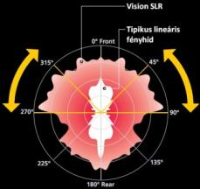
Vision SLR
Fercom – Motorola nap 2011. október 4.
„A tegnap álma, a ma valósága”

Slide 4
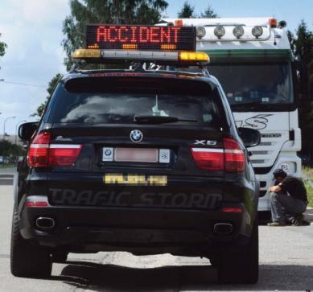
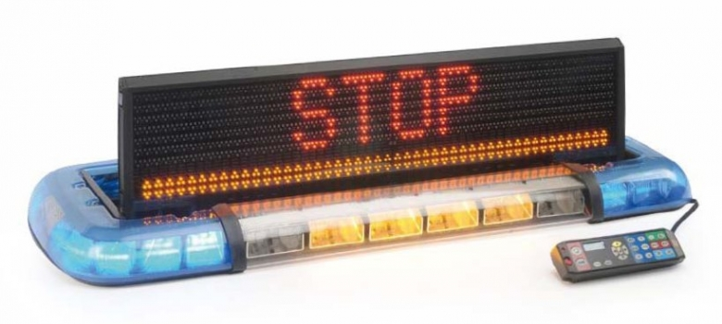
TrafficStorm
Alacsony profilú kétszintes, ROC Solaris LED fényhíd
kimagasló teljesítmény
automatikus nyitás / csukás
kétoldalas programozható üzenet
nagyméretű karakterek
terelő funkció
alacsony áramfelvétel
Kiegészítő fényforrások:
LED reflektor
sikátorlámpa
Fercom – Motorola nap 2011. október 4.
„A tegnap álma, a ma valósága”

Slide 5
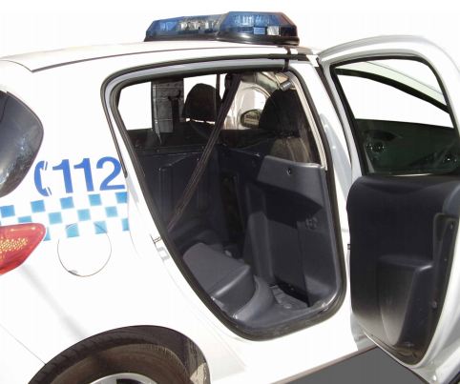
Induvidual Transport Kit
Egyéni szállító rendszer
1 utas részére „komfortos” és biztonságos szállítás
mosható, fertőtleníthető
fordított biztonsági öv
belülről nem nyitható
alacsony áramfelvétel
Kiegészítők:
szellőztetés
- Fegyver vagy elemlámpa rögzítés
„A tegnap álma, a ma valósága”

Slide 6
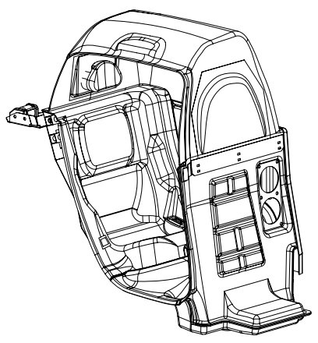
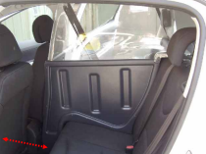
Induvidual Transport Kit
Egyéni szállító rendszer összeállítás
fúrásmentes autó specifikus kialakítás
válaszfal
ülés és padló
oldal tábla
hátsó elválasztó fal
műanyag ajtóborítás
fordított biztonsági öv
„A tegnap álma, a ma valósága”

Slide 7
Fegyverrögzítő rendszerek
Mechanikus és elektromágneses rögzítés
Biztonsági időzár
Lőszertároló doboz
Könnyű gyors beépítés

Slide 8
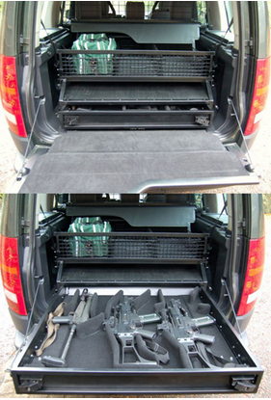
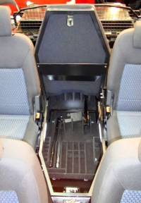
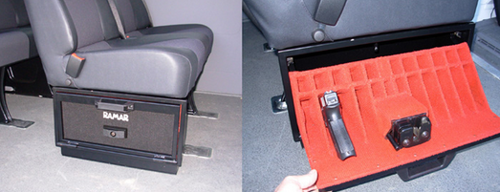
Fegyvertároló rendszerek
Zárható, biztonságos rögzítés az autó utasterében
Egyedi belső kialakítás a felhasználó igényei szerint
Fegyver típusra méretezett, tartaléktár stb.
Ülésre szerelhető zárható kivitel, autospecifikus
Csomagtartóba szerelt fiókos rendszer

Slide 9
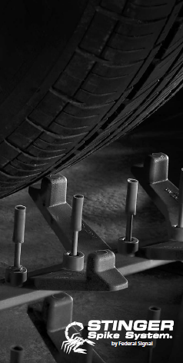
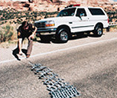
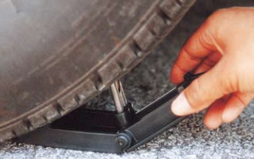
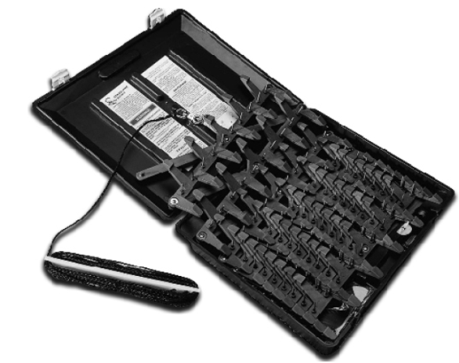
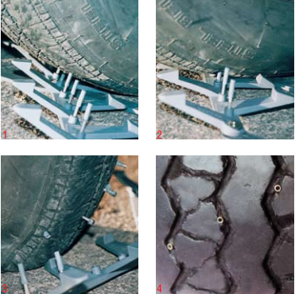
Stinger szöges útzár
10 - 15 - 25 részes kivitel
Metro 3 m (70db 1,8” tüske)
Trooper XL kivitel 4,8m (110db 2,1” tüske)
Defender katonai kivitel 7,6m (180db 1.8” tüske)
Rat-trap II (2db 1,8” tüske)

Slide 10
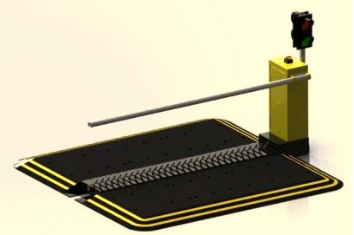
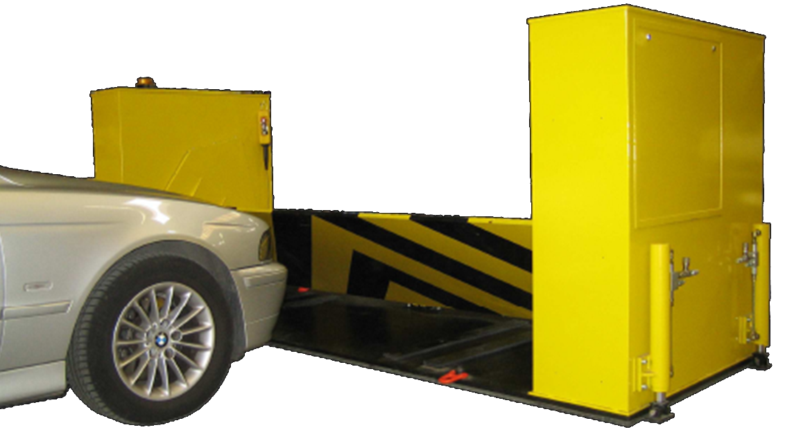
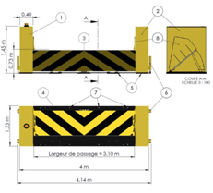
Mobil úttorlasz
Védett rendezvények, konferenciák, koncertek biztosítására
Könnyű, gyors telepítés
Biztonságos beléptetés
Hatékony megállítás

Slide 11
DTX System
DTX vieo system
esemény rögzítés
vezeték nélküli távirányító és mikrofon
7” monitor
első és hátsó kamera
Wifi adatátvitel közel 100m
64 gb háttértár
tükör mentés SD kártyára
Fercom – Motorola nap 2011. október 4.
„A tegnap álma, a ma valósága”

Slide 12
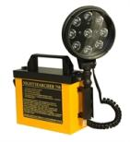
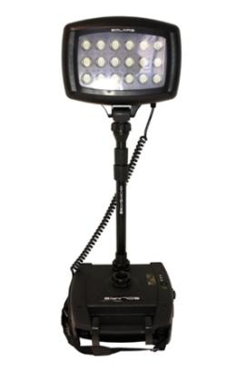
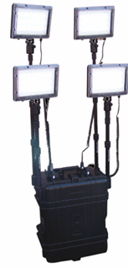
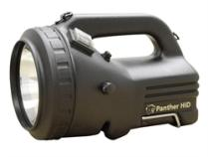
Professzionális világítás
Professzionális térmegvilágító lámpák
LED-es és Neon lámpák
Alacsony áramfelvétel
Hordozható akkumulátoros rendszerek
Állványos és kofferes szettek
Kézilámpák
Solaris 6K
6000 Lm
MEGASTAR
11600 Lm
Panther HID
5200 Lm

Slide 13
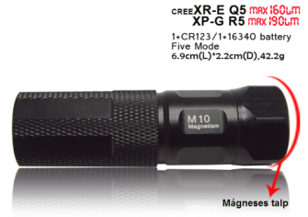
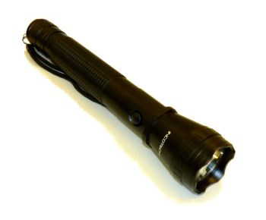
Taktikai LED lámpák
TK 566 UV lámpa
3W között teljesítmény
365 és 395 nm tartományban
M10 LED lámpa mágneses talppal
190Lm, 5 mód
3W CREE LED 3D rendőrségi elemlámpa
(ORFK beszállítás)
- Több mint 100 óra folyamatos világítás
- Anyag: Alumínium (eloxált)
- Funkciók: Erős fény, Gyenge fény, Villogás
- Fényerő: 100 Lumen, hatótáv: 280m
- Tömeg: 840g (elemmel)
- Tartozék: Övre akasztható gyűrű
- Áramforrás: 3 db „góliát”
TK566
M10

Slide 14
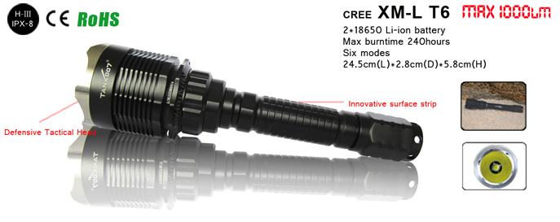
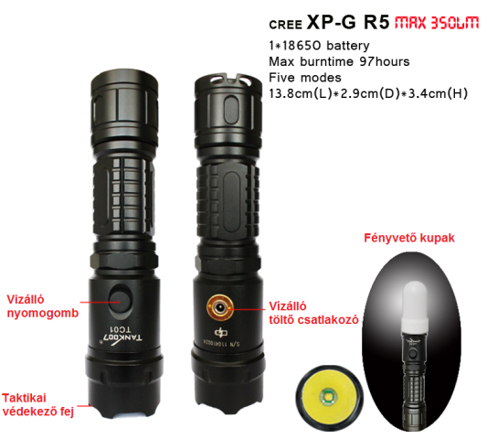
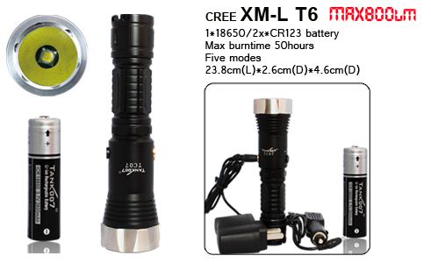
Taktikai LED lámpák
T6
TC07
TC01
„A tegnap álma, a ma valósága”

Slide 15
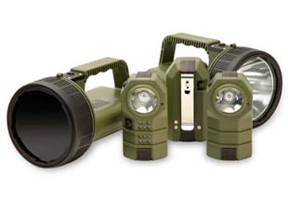
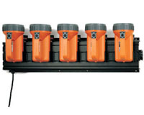
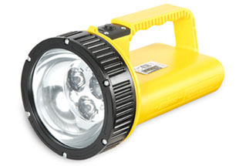
mica Ex lámpák
ATEX / IECEx, Zone 0, Zone 1 és Zone 2 lámpák
speciális meleg fényű lámpa, repülőtéri felhasználásra
vészhelyzeti és villanó funkció
IP 67 védelem
LED és halogén kivitelek
speciális múlti töltők
ML-800 ATEX Zones 21 and 22, temp class 4
MICA MIL (NATO zöld) széria és ML-601 UV375 széria
IL-6000 GT 1500 Lm

Slide 16
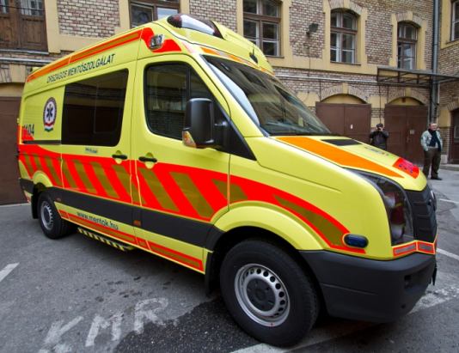
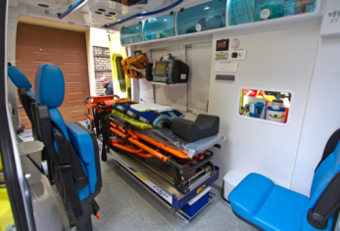
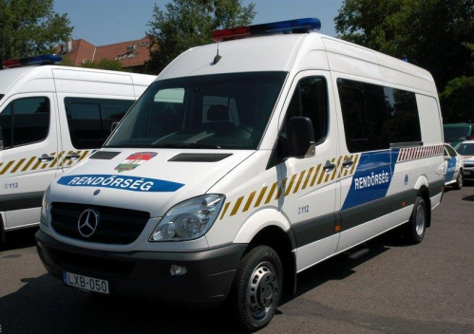
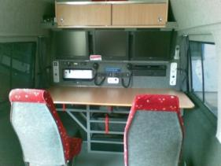
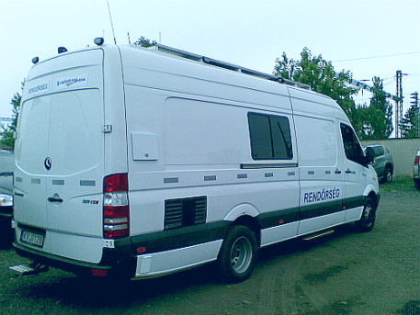
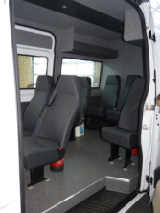
Speciális járművek, mentők
Teljes kivitelezés megrendelő igényei szerint
tervezés
hűtés, fűtés, szellőzés
kamera és rögzítő rendszerek
adatátvitel
áramellátás
forgalomba helyezés
Fercom – Motorola nap 2011. október 4.
„A tegnap álma, a ma valósága”

Slide 17
www.motolight.hu
Kérjük látogassa meg újonnan nyíló MOTOLIGHT üzletünket a Váci út 49. szám alatt

